Slide 1

2018
TD小队总结汇报和展望
代码撰写、汇报人：黄璜
框架设计、PPT制作：赖嘉威
代码编辑、撰写：周家玮（组长）
素材收集、调试：陈雨浩

Slide 2
一 展示成果
二 项目内容
三 步骤详解

Slide 3
团队口号:
艰苦坚实
诚信承诺
实干实效
主题
Retro Snaker

Slide 4
Retro Snaker
python贪吃蛇
①蛇的位置，食物的初始化
游戏相关设置信息
②监听键盘，移动蛇的位置
③判断蛇的状态，是否死亡或者吃到食物等
④移动以后如果没死，，继续游戏，实时更新画面
1.相关初始化工作
main主函数
2.显示欢迎界面
⑤打印成绩
4.游戏结束，显示game over相关信息
3.游戏主体运行

Slide 5
步骤
代码步骤详解
调用的库：pygame
sys
random

Slide 6
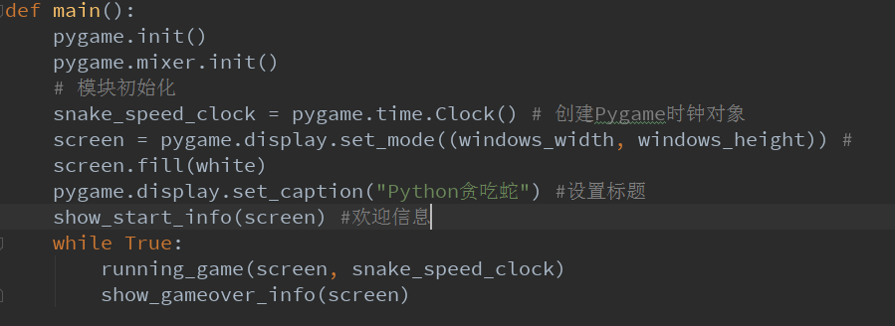
MAIN主函数
pygame.time.Clock()
控制帧速率。pygame.time.Clock()会控制每个循环多长时间运行一次。这就好比，有个定时器在控制着时间进程，一到时间就告诉CPU：
现在该开始循环了！

Slide 7
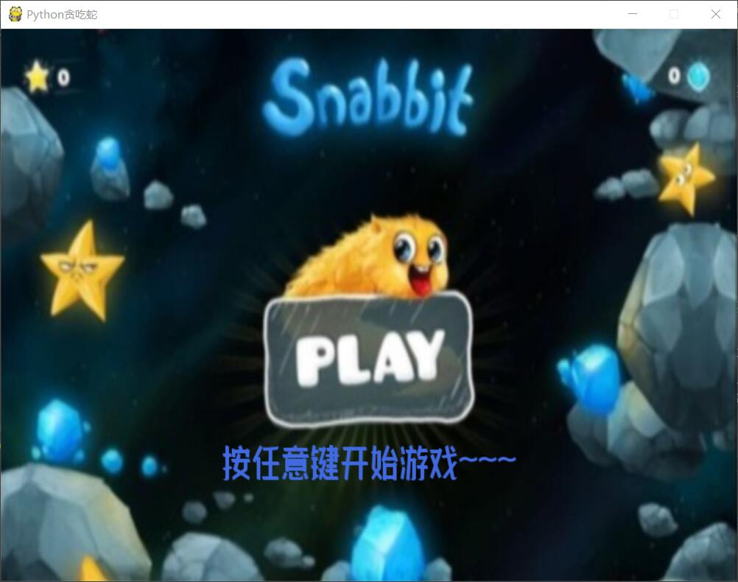
游戏主体running_game(screen, snake_speed_clock)
show_start_info(screen)
显示进入游戏信息，最终效果表现为：

Slide 8
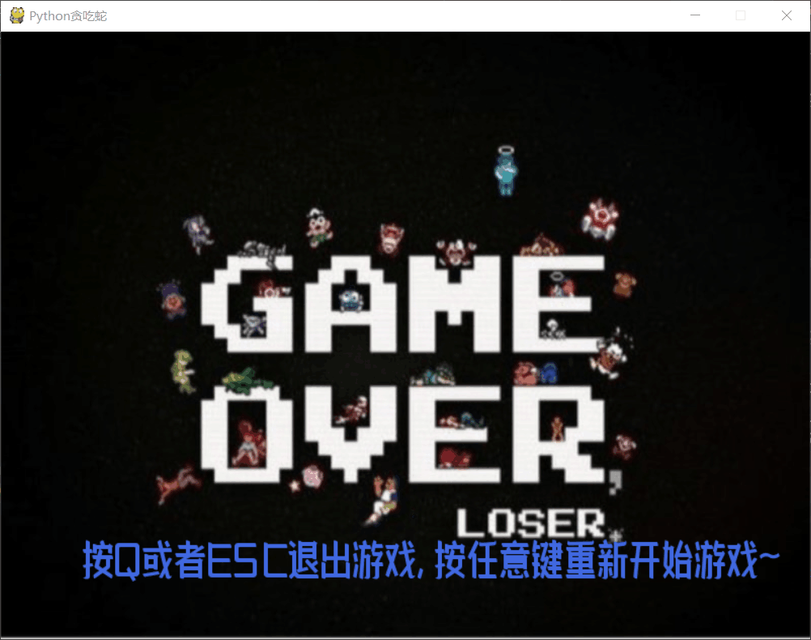
show_gameover_info(screen)
贪吃蛇死了，显示GameOver，表现为：

Slide 9
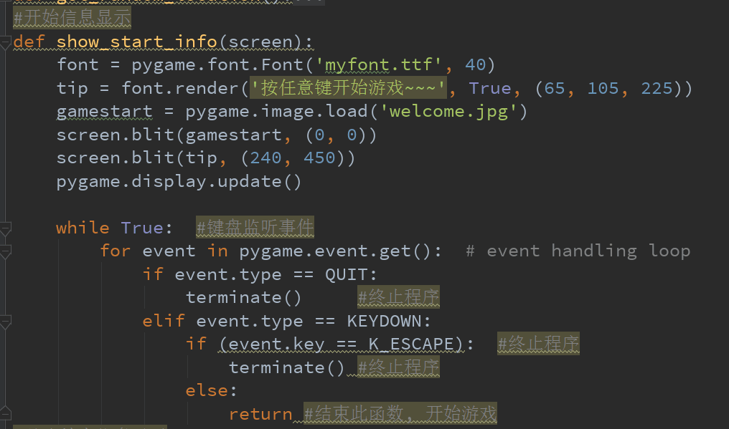
show_start_info()欢迎进入游戏
字体显示：
先创建一个Font对象，用自己的字体。有了Font对象以后， 就可以用render方法来写字了，然后通过blit方法显示到屏幕上。
图像加载：
用 pygame.image.load()加载图像获得对象，在用blit方法刷到屏幕上。做完以上事件以后，记得要update一下刷新一下屏幕。
监听键盘：
按任意键继续或者ESC退出……

Slide 10
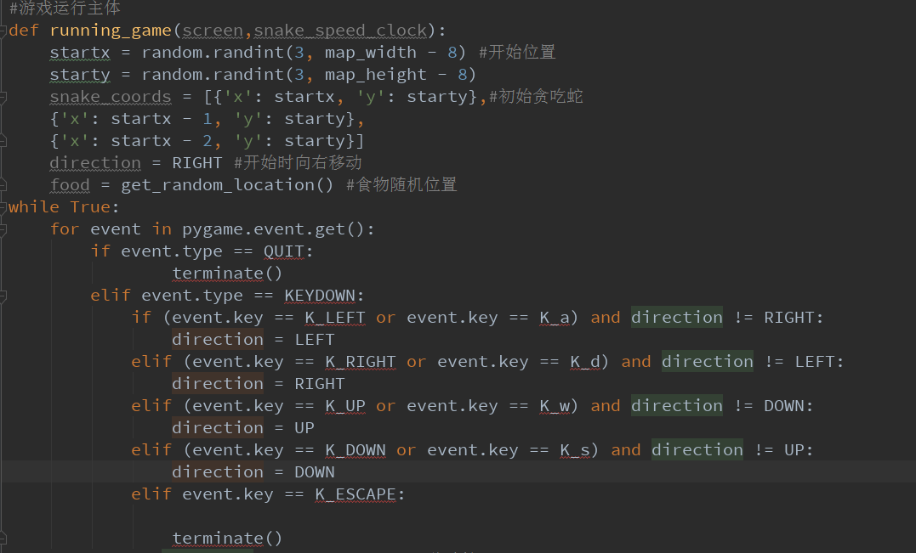
running_game-让我们开始游戏吧
running_game(screen, snake_speed_clock)是游戏主要功能
开始阶段
先把贪吃蛇和食物的坐标随机生成，贪吃蛇一开始3节长，先设置向右移动。

Slide 11
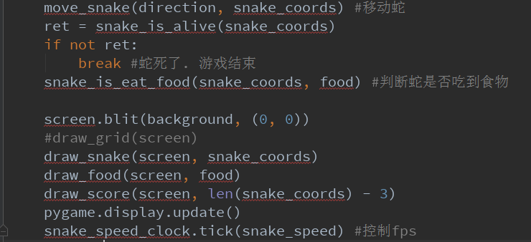

Slide 12
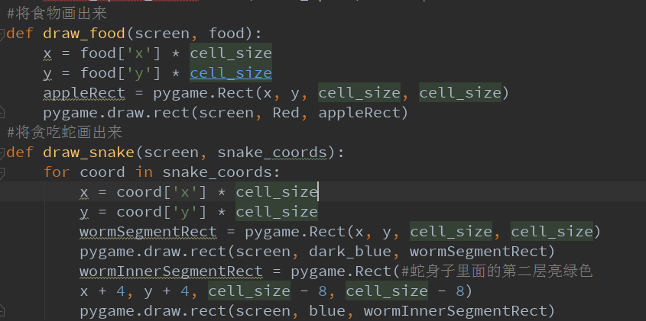
关于贪吃蛇
这里我们采用一个元组存储贪吃蛇身体各个部分的坐标(一条贪吃蛇不是由很多节组成的嘛)。最后再写个方法根据元组坐标把贪吃蛇画出来就行。
关于食物
同样做法。存坐标，
最后画出来。

Slide 13
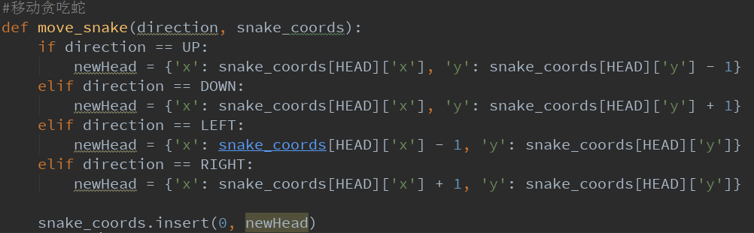
关于移动
监听键盘，根据按键，用direction变量记录移动方向。然后更新贪吃蛇元组里面的坐标(其实每次移动只用更新头尾就行)。最后统一画出来。移动做法具体是，我们把每次头部移动的新坐标插入贪吃蛇元组，然后删掉尾部一节(注意，删除尾部我们放在了另外一个函数里做)。
移动我们的贪吃蛇
监听键盘，用户按下键盘只是改变direction的值，再用move_snake(direction, snake_coords)函数更新贪吃蛇坐标。如果不按，那direction值一直不变，贪吃蛇就一直向前走。

Slide 14
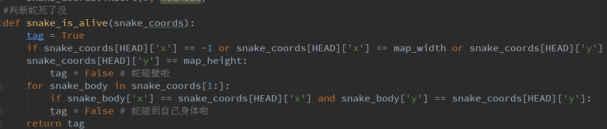
相关判断
要判断贪吃蛇是否挂了，表现为：
头坐标超出地图范围
头坐标等于身体某节坐标

Slide 15
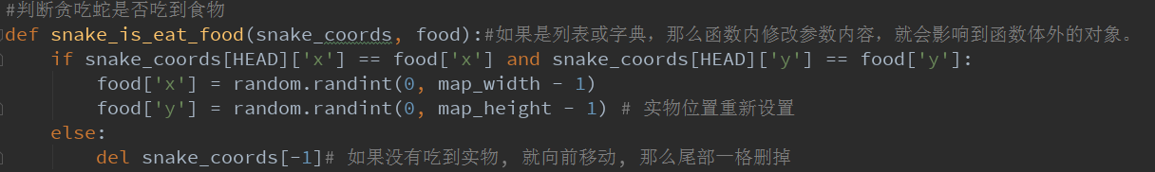
判断贪吃蛇是否吃到食物，表现为：
头坐标等于食物坐标，那么吃到食物。这时候注意，我们就不用删尾部一节了，因为吃到食物变长了嘛。
如果没有吃到食物，那么是正常移动，删掉尾部一节坐标。

Slide 16
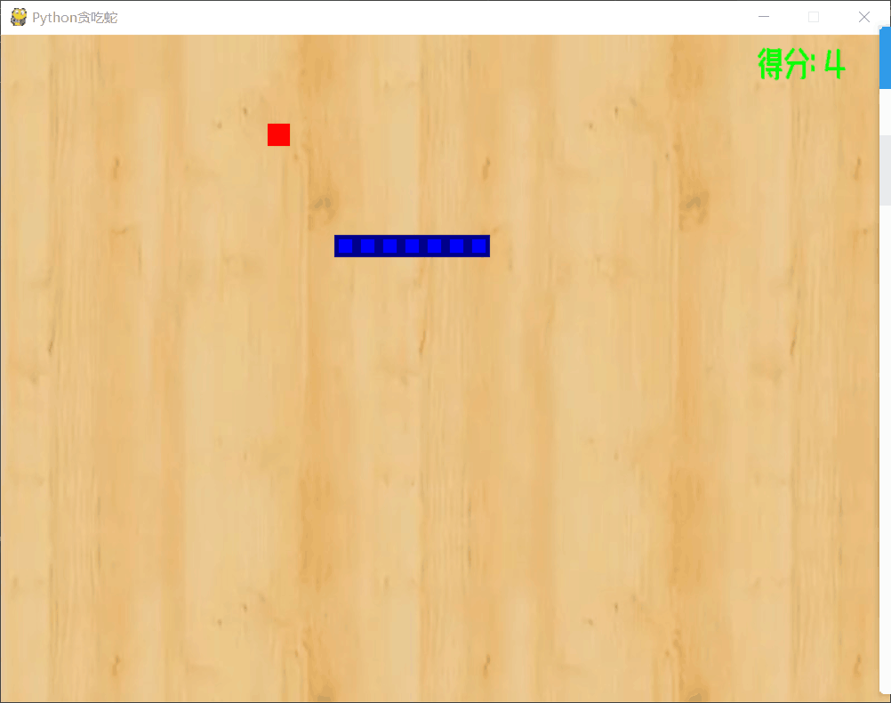

Slide 17

感谢聆听
汇报人：黄璜

